Slide 1
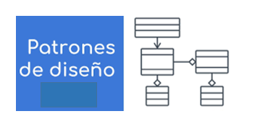
Patrones de Diseño

Slide 2
¿Qué son los patrones de diseño / design patterns?
Los patrones de diseño o design patterns, son una solución general, reutilizable y aplicable a diferentes problemas de diseño de software. Se trata de plantillas que identifican problemas en el sistema y proporcionan soluciones apropiadas a problemas generales a los que se han enfrentado los desarrolladores durante un largo periodo de tiempo, a través de prueba y error.
Tipos de patrones de diseño de software
Patrones estructurales
Facilitan soluciones y estándares eficientes con respecto a las composiciones de clase y las estructuras de objetos. El concepto de herencia se utiliza para componer interfaces y definir formas de componer objetos para obtener nuevas funcionalidades.

Slide 3
Tipos de patrones de diseño de software
Patrones creacionales
Los patrones de creación proporcionan diversos mecanismos de creación de objetos, que aumentan la flexibilidad y la reutilización del código existente de una manera adecuada a la situación. Esto le da al programa más flexibilidad para decidir qué objetos deben crearse para un caso de uso dado.
Patrones de Comportamiento
Se encargan de una comunicación efectiva y la asignación de responsabilidades entre objetos.

Slide 4
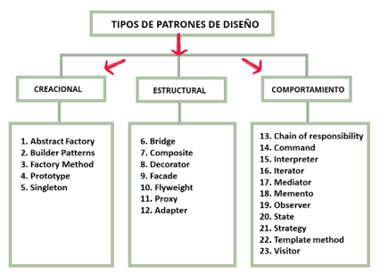
Tipos de patrones de diseño de sotware

Slide 5
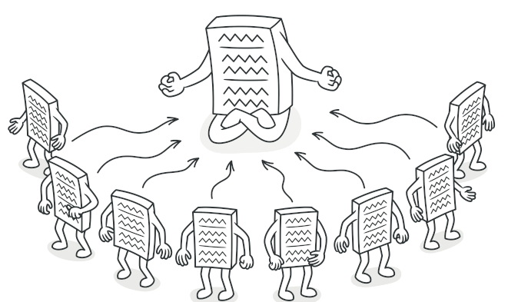
SINGLETON
Singleton es un patrón de diseño creacional que nos permite asegurarnos de que una clase tenga una única instancia, a la vez que proporciona un punto de acceso global a dicha instancia.
Es útil cuando se necesita exactamente un objeto de una clase para coordinar acciones en todo el sistema.

Slide 6
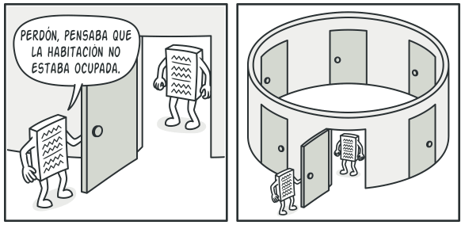
Problema
Garantizar que una clase tenga una única instancia. ¿Por qué querría alguien controlar cuántas instancias tiene una clase? El motivo más habitual es controlar el acceso a algún recurso compartido, por ejemplo, una base de datos o un archivo.
Funciona así: imagina que has creado un objeto y al cabo de un tiempo decides crear otro nuevo. En lugar de recibir un objeto nuevo, obtendrás el que ya habías creado.
Ten en cuenta que este comportamiento es imposible de implementar con un constructor normal, ya que una llamada al constructor siempre debe devolver un nuevo objeto por diseño.

Slide 7
Problema
Proporcionar un punto de acceso global a dicha instancia. ¿Recuerdas esas variables globales que utilizaste para almacenar objetos esenciales? Aunque son muy útiles, también son poco seguras, ya que cualquier código podría sobrescribir el contenido de esas variables y descomponer la aplicación.
Al igual que una variable global, el patrón Singleton nos permite acceder a un objeto desde cualquier parte del programa. No obstante, también evita que otro código sobreescriba esa instancia.
Este problema tiene otra cara: no queremos que el código que resuelve el primer problema se encuentre disperso por todo el programa. Es mucho más conveniente tenerlo dentro de una clase, sobre todo si el resto del código ya depende de ella.

Slide 8
Solución
Todas las implementaciones del patrón Singleton tienen estos dos pasos en común:
Hacer privado el constructor por defecto para evitar que otros objetos utilicen el operador new con la clase Singleton.
Crear un método de creación estático que actúe como constructor. Tras bambalinas, este método invoca al constructor privado para crear un objeto y lo guarda en un campo estático. Las siguientes llamadas a este método devuelven el objeto almacenado en caché.
Si tu código tiene acceso a la clase Singleton, podrá invocar su método estático. De esta manera, cada vez que se invoque este método, siempre se devolverá el mismo objeto.

Slide 9
Estructura y Componentes
Constructor Privado:
Evita que se creen instancias de la clase fuera de ella misma.
La clase controla cuándo y cómo se crea su única instancia.
Variable Estática Privada:
Almacena la única instancia de la clase.
Es compartida entre todas las partes del programa que acceden a la clase.
Método Estático Público:
Proporciona el único punto de acceso global para obtener la instancia.
Verifica si ya existe la instancia; si no, la crea.
Cómo Funciona el Patrón Singleton
Cuando el cliente solicita la instancia a través del método estático público, se verifica si ya existe una instancia.
Si no existe, se crea y se almacena en la variable estática.
Todas las futuras solicitudes del cliente devolverán la misma instancia.

Slide 10
La razón principal por la que el patrón Singleton almacena la instancia única en una variable estática es porque la estática asegura que:
La variable estática pertenece a la clase y no a una instancia, se puede acceder a ella sin necesidad de crear un objeto de esa clase. Esto facilita el acceso global desde cualquier parte del programa.
¿Qué Ocurriría si No Fuera Estática?
Si la variable que almacena la instancia no fuera estática:
Cada Clase Tendría su Propia Instancia:
Cada vez que crees un objeto o accedas a la clase, habría una nueva copia de la variable y, por ende, una nueva instancia.
No Sería un Verdadero Singleton:
El objetivo del Singleton es garantizar una única instancia global. Sin la variable estática, el estado global no sería compartido.

Slide 11
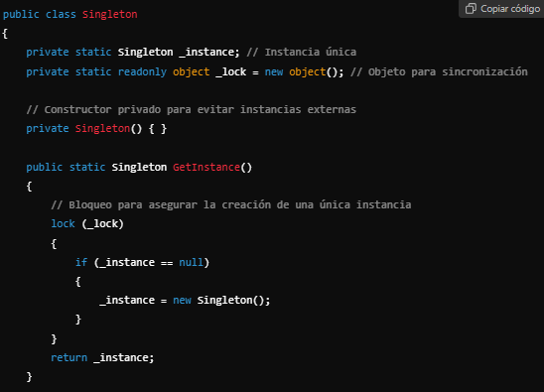
Ejemplo: Singleton para la Conexión a una Base de Datos

Slide 12
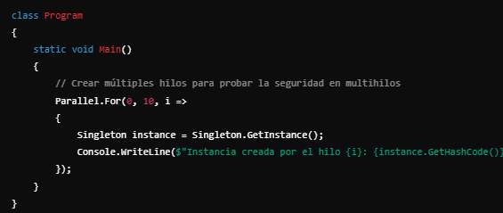

Slide 13
El objeto _lock no se "asigna" a un hilo en el sentido tradicional. En realidad, el Monitor interno de .NET utiliza el objeto _lock como un marcador para identificar y coordinar los accesos entre los hilos. Aquí está cómo funciona este mecanismo:
Cuando un hilo ejecuta lock (_lock), el Monitor se activa y:
Revisa el Estado del Bloqueo:
El Monitor verifica si el objeto _lock ya está bloqueado (es decir, si algún hilo lo está usando).
Si no está bloqueado, el hilo actual adquiere el bloqueo (lo "posee") y ejecuta el código protegido.
Si está bloqueado por otro hilo, el hilo actual se pone en espera.
¿Cuándo un Hilo "Se Asigna" al Bloqueo?
El hilo se "asigna" al bloqueo en el momento en que adquiere el bloqueo a través de Monitor.Enter(_lock) (lo cual ocurre implícitamente al usar lock (_lock)).
Durante este tiempo:
Otros hilos que intenten ejecutar el mismo bloque protegido por lock (_lock) quedarán en espera.
Solo el hilo que adquirió el bloqueo puede ejecutar la sección protegida.
Resumen
Un hilo "adquiere" el bloqueo cuando entra en lock (_lock) o Monitor.Enter(_lock).
El Monitor de .NET usa el objeto _lock para identificar y coordinar los accesos.
Solo un hilo puede poseer el bloqueo a la vez, y los demás hilos esperan hasta que el bloqueo se libere.

Slide 14
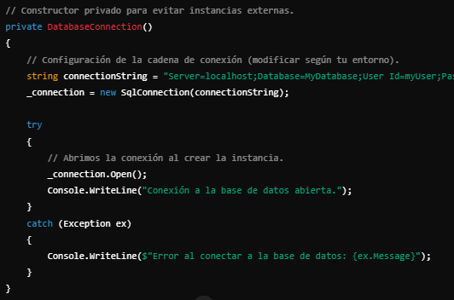
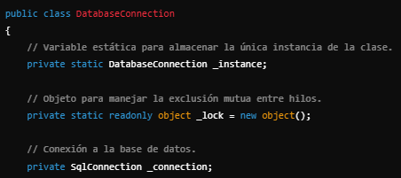
Ejemplo 2: Singleton para la Conexión a una Base de Datos

Slide 15
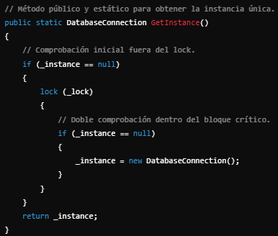
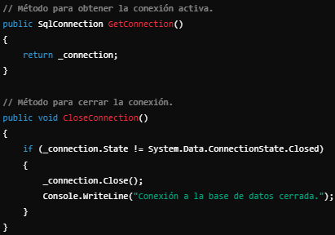

Slide 16
Explicación
1. Variable Estática -> _instance:
Esta variable contiene la única instancia de la clase DatabaseConnection.
Es compartida entre todos los hilos y se inicializa una sola vez.
Campo Estático -> _lock:
Utilizado como referencia en el bloque lock para garantizar que solo un hilo cree la instancia.
Constructor Privado:
Evita que se puedan crear nuevas instancias de la clase desde fuera.
Configura la conexión con una cadena de conexión específica y la abre al inicializar.
Método Estático GetInstance:
Controla la creación de la instancia única mediante un mecanismo de doble comprobación y el uso de lock (_lock).
Método GetConnection:
Devuelve el objeto de conexión activa (SqlConnection) para ser utilizado en consultas.
Método CloseConnection:
Permite cerrar la conexión cuando ya no sea necesaria.

Slide 17
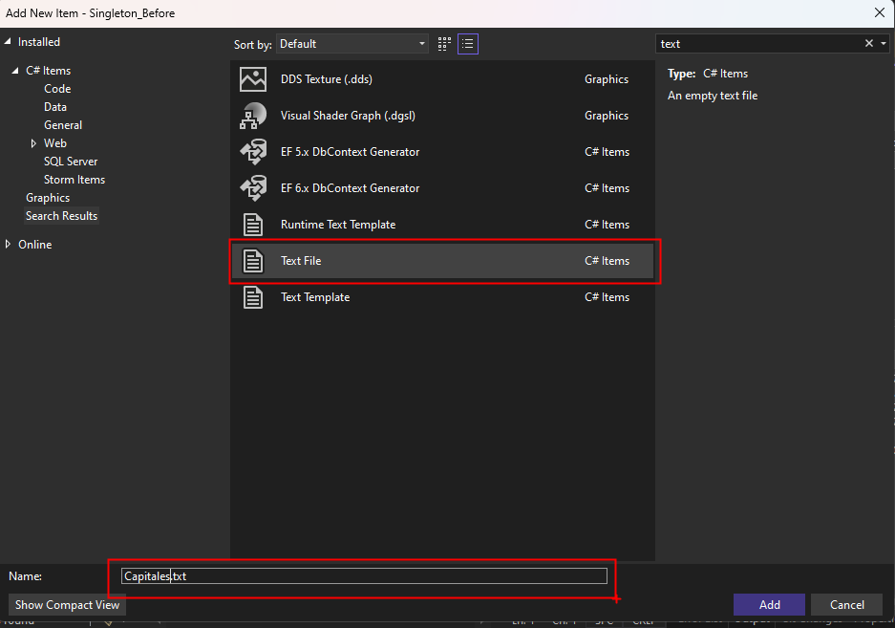
Ejercicio 1:
El ejercicio que vamos a tocar es la implementación de un programa el cual pueda leer desde un archivo las ciudades y su número de habitantes. Creamos nuestro proyecto de tipo consola y agregamos un archivo de texto Capitales.txt:

Slide 18
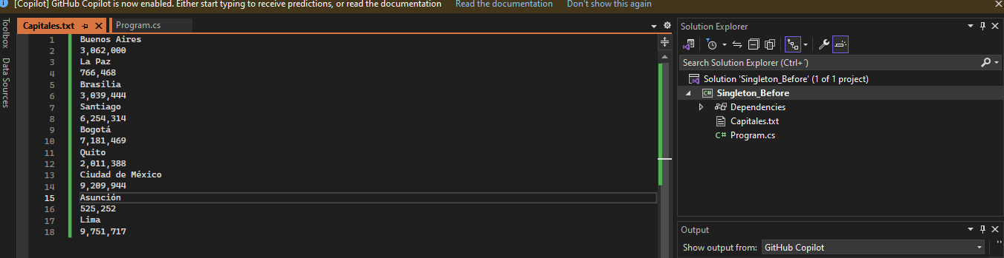

Slide 19
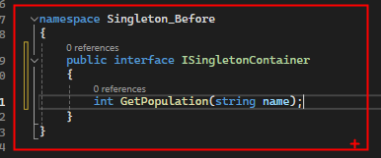
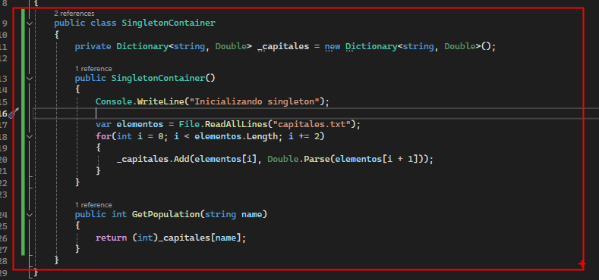
Seguidamente lo que haremos es crear una interfaz que definirá un método que me permitirá calcular el número de la población de una respetiva ciudad: ISingletonContainer
Y luego realizamos la implementación de dicha interfaz:

Slide 20
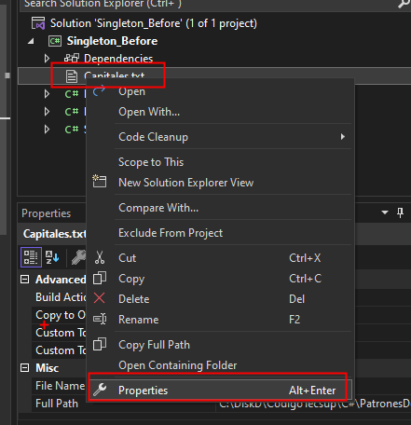
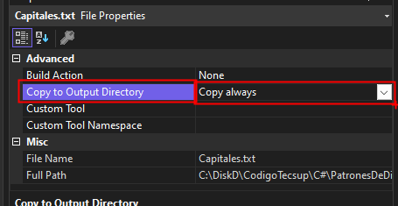
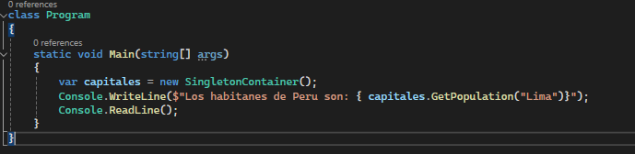
Ejecutamos el proyecto y nos aparecerá el siguiente error de que no se podrá encontrar el archivo, entonces vamos a las propiedades del archivo de texto:

Slide 21
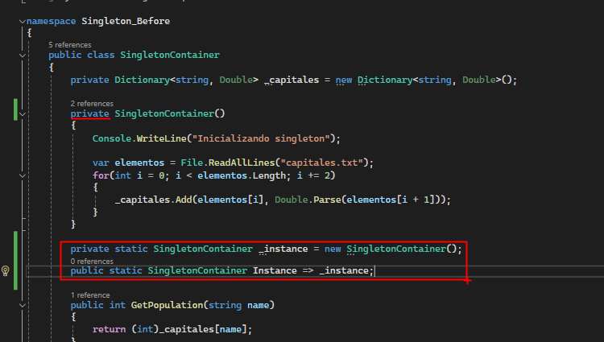
Ahora aplicaremos el patrón Singleton
1:
El cual nos indica que solo podemos crear una instancia de una clase:
Lo primero que haremos es poner nuestro constructor como privado, entonces de alguna forma tendríamos que exponer nuestra instancia para que todo siga funcionando normalmente
Entonces vamos a instanciar una clase estatica, y ahí la ponemos como privada e instanciamos nuestra nueva clase (new SingletonContainer())

Slide 22
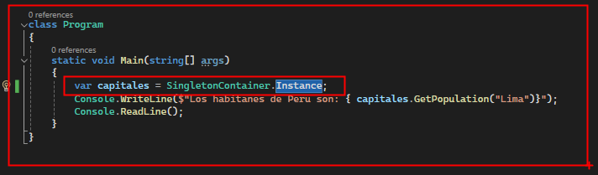
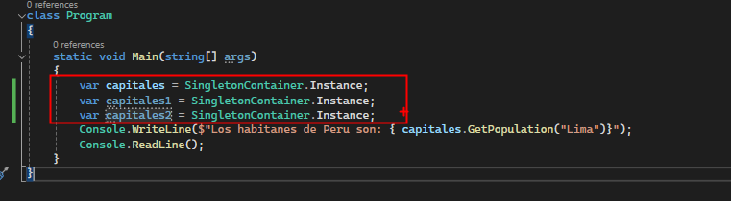
Y en el Program modificamos:
Ahora agregamos estas instancias haber si nuestro patrón de diseño Singleton esta funcionando y solo llama una vez a la instancia:

Slide 23
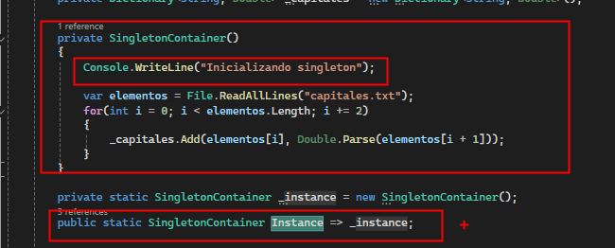
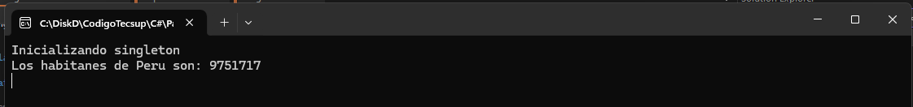
Y comprobamos si entra una sola vez, ponemos un punto de debug en nuestra propiedad Statica Instance (vemos que entra 3 veces), pero solo entra una vez al constructor:
Y vemos que independientemente de que llame 3 veces a la instancia solo entra, se ejecuta una sola vez en sí:

Slide 24
Otro cambio que podríamos realizar en nuestra implementación es realizar nuestras instancias Lazy -> esto nos permite crear instancias solo cuando se necesite, es decir solo cuando llame a este método Instance de esta forma le damos más seguridad a nuestra aplicación:
INCONVENIENTES
Por ejemplo, supongamos que necesitamos hacer pruebas dentro de nuestra aplicación y se nos pide que creemos una clase la cual implementa una función que nos retorne el total de población de la ciudad que proporcionemos

Slide 25
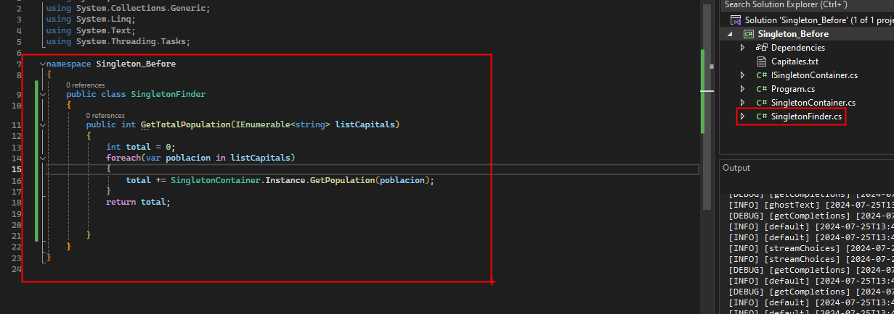
2. Abrimos el archivo Singleton_After_B:
Y ahora creamos una clase que nos permita hacer la búsqueda y obtener la población total de lo ingresado
Ahora seguidamente vamos a crear un nuevo proyecto en nuestra solución de tipo prueba unitaria

Slide 26
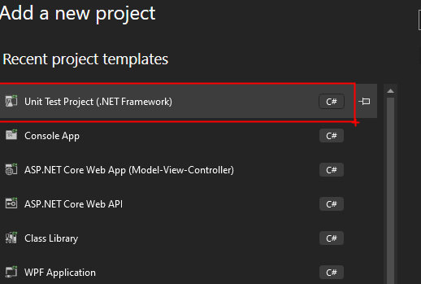
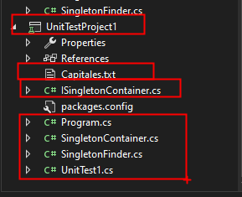
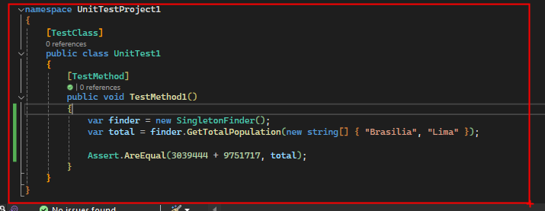
Como es de tipo .Net framework es probable que no reconozca las referencias que quisiéramos asociar por ello vamos a llevar todas las clases a este nuevo proyecto, para fines de este ejercicio:
Por ultimo implementar nuestra clase de prueba unitaria:

Slide 27
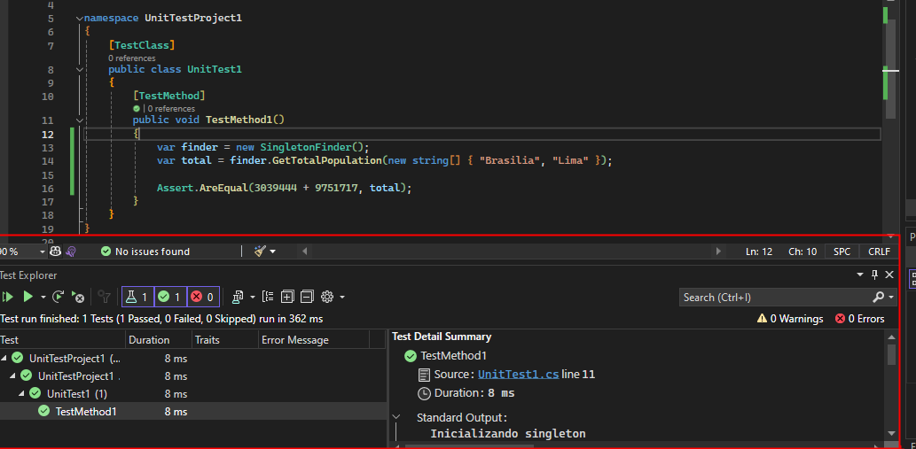
Y ejecutarla:
Ahora es necesario entender que utilizar una base de datos de prd en pruebas unitarias es una mala práctica.

Slide 28
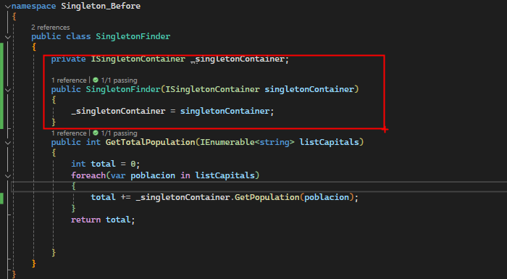
Abrimos ahora nuestro archivo Singleton_After_C -> y utilizamos el archivo de prueba unitaria(ahí trabajaremos)
Ahora es necesario entender que utilizar una base de datos de prd en pruebas unitarias es una mala práctica.
Entonces para solucionar dicho problema vamos a utilizar inyección de dependencias, entonces en lugar de acceder directamente a la instancia de SingletonContainer la cual accede al listado de prd de capitales.text en lugar de eso vamos a utilizar nuestra interfaz ISingletonContainer y la vamos a inyectar en nuestro constructor de SingletonFinder

Slide 29
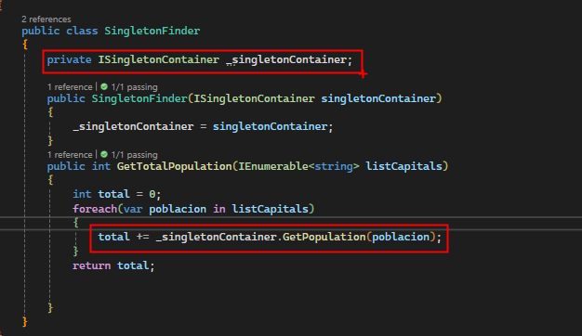
Y en vez de acceder directamente a la instancia de SingletonContainer accedemos a la inyección de dependencia:

Slide 30
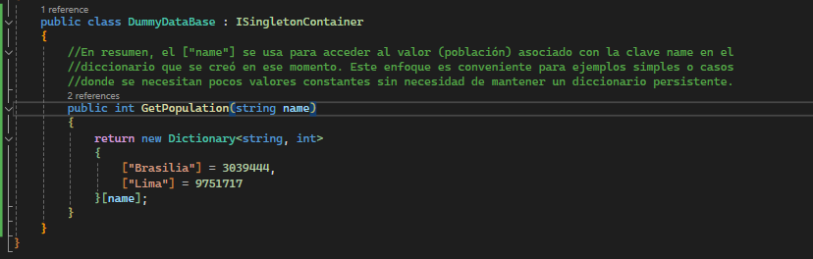
Ahora nos dirigimos a nuestra clase UnitTest1 para realizar las modificaciones:
Primeramente, crearemos una clase de nombre DummyDataBase que implementara ISingletonContainer y en esta clase lo que haremos es simular un base de datos(datos falsos) con un diccionario:
Y ahora en nuestra clase UnitTest1 tenemos que pasarle la inyección de la dependencia que vamos a usar en nuestro SingletonFinder de esta forma no estaríamos dependiendo directamente de una base de datos de prd:

Slide 31
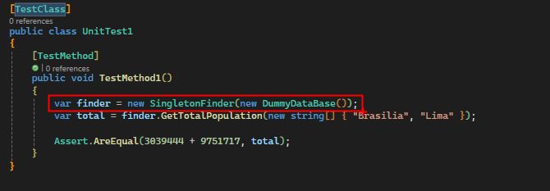
Ejecutamos nuestra prueba unitaria y verificamos que funcione correctamente.

Slide 32
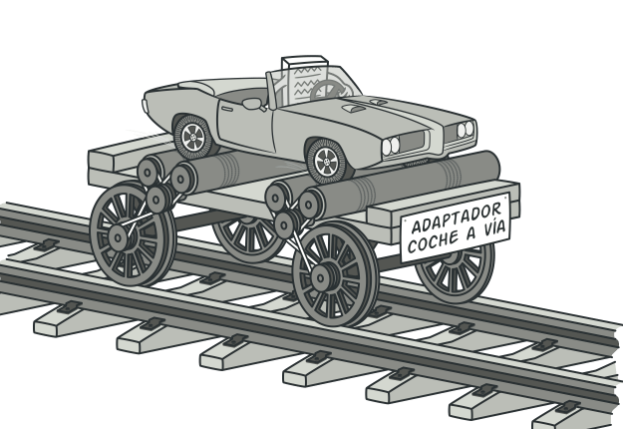
Adapter También llamado: Adaptador, Envoltorio, Wrapper
Adapter es un patrón de diseño estructural que permite la colaboración entre objetos con interfaces incompatibles.
El patrón de diseño Adapter se utiliza para permitir que dos interfaces incompatibles trabajen juntas. Funciona como un intermediario que traduce una interfaz a otra para que las clases puedan colaborar sin cambiar su código existente.

Slide 33
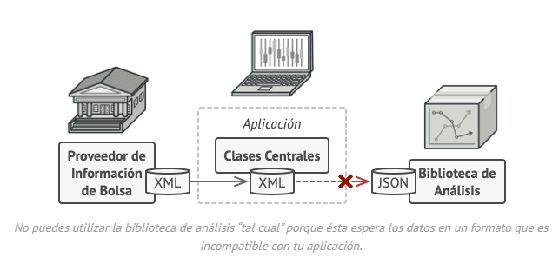
Problema
Imagina que estás creando una aplicación de monitoreo del mercado de valores. La aplicación descarga la información de bolsa desde varias fuentes en formato XML para presentarla al usuario con bonitos gráficos y diagramas.
En cierto momento, decides mejorar la aplicación integrando una inteligente biblioteca de análisis de una tercera persona. Pero hay una trampa: la biblioteca de análisis solo funciona con datos en formato JSON.
Podrías cambiar la biblioteca para que funcione con XML. Sin embargo, esto podría descomponer parte del código existente que depende de la biblioteca. Y, lo que es peor, podrías no tener siquiera acceso al código fuente de la biblioteca, lo que hace imposible esta solución.

Slide 34
Solución
Puedes crear un adaptador. Se trata de un objeto especial que convierte la interfaz de un objeto, de forma que otro objeto pueda comprenderla.
Un adaptador envuelve uno de los objetos para esconder la complejidad de la conversión que tiene lugar tras bambalinas. El objeto envuelto ni siquiera es consciente de la existencia del adaptador. Por ejemplo, puedes envolver un objeto que opera con metros y kilómetros con un adaptador que convierte todos los datos al sistema anglosajón, es decir, pies y millas.
Los adaptadores no solo convierten datos a varios formatos, sino que también ayudan a objetos con distintas interfaces a colaborar.

Slide 35
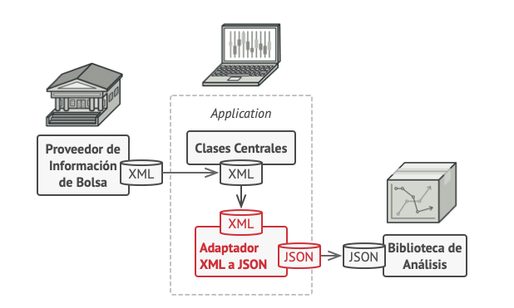
Funciona así:
El adaptador obtiene una interfaz compatible con uno de los objetos existentes.
Utilizando esta interfaz, el objeto existente puede invocar con seguridad los métodos del adaptador.
Al recibir una llamada, el adaptador pasa la solicitud al segundo objeto, pero en un formato y orden que ese segundo objeto espera.
En ocasiones se puede incluso crear un adaptador de dos direcciones que pueda convertir las llamadas en ambos sentidos.
Para resolver el dilema de los formatos incompatibles, puedes crear adaptadores de XML a JSON para cada clase de la biblioteca de análisis con la que trabaje tu código directamente. Después ajustas tu código para que se comunique con la biblioteca únicamente a través de estos adaptadores. Cuando un adaptador recibe una llamada, traduce los datos XML entrantes a una estructura JSON y pasa la llamada a los métodos adecuados de un objeto de análisis envuelto.

Slide 36
Componentes del Patrón Adapter:
Target (Objetivo): Es la interfaz que el cliente espera usar. Puede ser una interfaz o clase abstracta que define las operaciones que pueden ser utilizadas por la clase cliente.
Client (Cliente): La clase que utiliza la interfaz del Target. El cliente se comunica solo con el Target (y no con la clase adaptada), utilizando los métodos que espera que estén disponibles.
Adaptee (Adaptado): Es la clase existente con la cual no es compatible el cliente. La clase adaptada tiene una interfaz que el cliente no puede usar directamente debido a incompatibilidad.
Adapter (Adaptador): Es la clase encargada de hacer que la clase Adaptee sea compatible con la interfaz del Target. El Adapter implementa la interfaz Target y envuelve una instancia de la clase Adaptee, delegando las llamadas al objeto Adaptee.

Slide 37
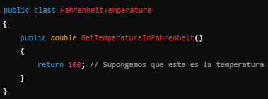

Ejemplo de Implementación del Patrón Adapter:
Supongamos que tenemos un sistema de medición de temperatura que necesita adaptarse a un sistema de medición en grados Fahrenheit.
1. La interfaz ITemperature (Target)
Esta es la interfaz que el cliente espera usar. En este caso, queremos que el cliente pueda obtener la temperatura en grados Celsius.
2. La clase FahrenheitTemperature (Adaptee)
Esta es la clase con la que ya contamos, pero no es compatible con lo que espera el cliente. En este caso, proporciona la temperatura en grados Fahrenheit.

Slide 38
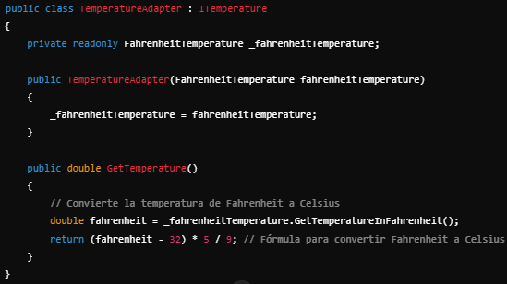
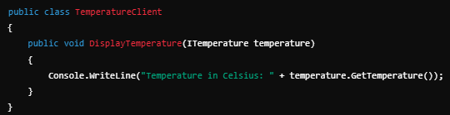
3. El TemperatureAdapter (Adapter)
El Adapter se encarga de adaptar la clase FahrenheitTemperature a ITemperature, permitiendo que la clase cliente pueda trabajar con temperaturas en grados Celsius, aunque internamente la clase FahrenheitTemperature proporciona la temperatura en grados Fahrenheit.
4. Cliente
El cliente interactúa con la interfaz ITemperature y no necesita saber que la clase FahrenheitTemperature está siendo utilizada. El cliente solo llama al método GetTemperature() de ITemperature.

Slide 39
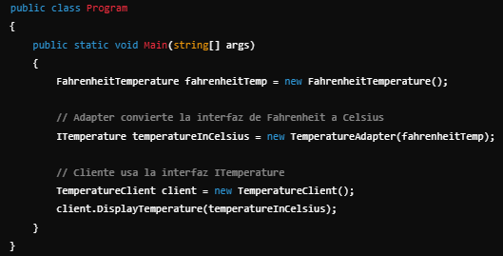
Uso del Adapter:
Ahora, para usar el patrón Adapter, el cliente creará una instancia de FahrenheitTemperature, pero usará el TemperatureAdapter para adaptarlo a la interfaz ITemperature
Componentes del Adapter en el ejemplo:
Target (ITemperature): La interfaz que el cliente espera usar.
Client (TemperatureClient): La clase que usa la interfaz ITemperature.
Adaptee (FahrenheitTemperature): La clase que tiene una interfaz incompatible (solo devuelve temperatura en Fahrenheit).
Adapter (TemperatureAdapter): La clase que adapta FahrenheitTemperature para que sea compatible con ITemperature.

Slide 40
¿Qué es un documento XML?
Un documento XML (Extensible Markup Language) es un formato de texto utilizado para almacenar y transportar datos. Es un estándar ampliamente adoptado que define una estructura jerárquica de elementos con etiquetas y atributos, permitiendo representar datos de manera legible tanto para humanos como para máquinas.
Características de XML
Estructura Jerárquica: XML organiza los datos en una estructura de árbol. Cada elemento puede tener subelementos, creando una jerarquía.
Etiquetas Personalizadas: A diferencia de HTML, XML no tiene un conjunto fijo de etiquetas. Las etiquetas se definen según las necesidades de los datos que se representan.
Autodescriptivo: XML es autodescriptivo porque las etiquetas proporcionan información sobre el tipo de datos que contienen.
Portabilidad: XML es un formato de texto, lo que lo hace fácilmente transportable y compatible con diferentes sistemas y plataformas.
Extensible: Puedes crear tus propias etiquetas y estructuras, lo que lo hace muy flexible para representar datos complejos.

Slide 41
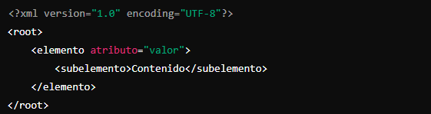
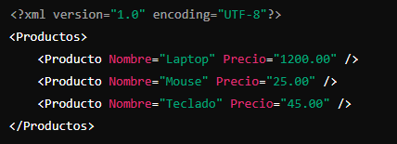
Estructura básica de un documento XML
En este ejemplo:
El elemento raíz es Productos.
Cada Producto tiene atributos Nombre y Precio que describen sus propiedades.

Slide 42
Estructura básica de un documento XML
<?xml version="1.0" encoding="UTF-8"?>: Declaración XML, que especifica la versión de XML y la codificación de caracteres.
<root>: Elemento raíz que contiene todos los demás elementos.
<elemento>: Un elemento con un atributo atributo que tiene el valor valor.
<subelemento>: Un subelemento dentro de elemento con algún contenido de texto.

Slide 43
Ventajas de XML
Legibilidad: Tanto humanos como máquinas pueden leer y entender los documentos XML.
Estandarización: XML es un estándar ampliamente aceptado y utilizado.
Compatibilidad: Es compatible con una gran variedad de sistemas y tecnologías.
Flexibilidad: Puedes definir tu propia estructura y etiquetas.
Desventajas de XML
Verboso: Los documentos XML pueden ser más grandes en comparación con otros formatos de datos como JSON, debido a su naturaleza etiquetada.
Procesamiento: Puede requerir más recursos de procesamiento en comparación con formatos más compactos.
En resumen, XML es una herramienta poderosa y flexible para representar datos de manera estructurada y transportable, utilizada en muchas áreas de la tecnología de la información.

Slide 44
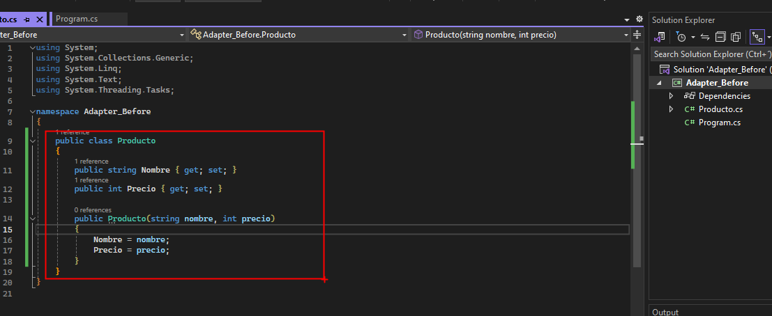
Ejercicio1:
Lo que se encarga este patrón es comunicar interfaces que son distintas para que puedan trabajar entre sí.
Vamos a ver un ejemplo en donde estamos desplegando información atraves de un formato json de productos, vamos a crear una pequeña aplicación y veremos como podemos integrar este patrón de diseño adapter.
Creamos nuestra clase Producto

Slide 45
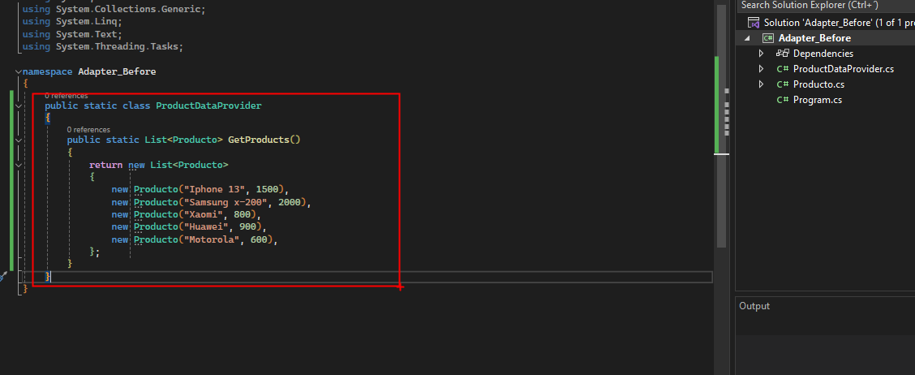
Creamos una clase estatica ProductDataProvider que tendra un metodo estatico que devolvera una lita de productos de nombre GetProducts (una lista de celulares con sus respectivos precios).
Lo que se hara en este ejercicio es imprimir los productos en un formato json
Para ello utilizaremos la librería de .net newtonSoft.Json para poder convertir dichos datos a un formato json
Veremos otra forma de instalar paquetes con el package manager console:

Slide 46
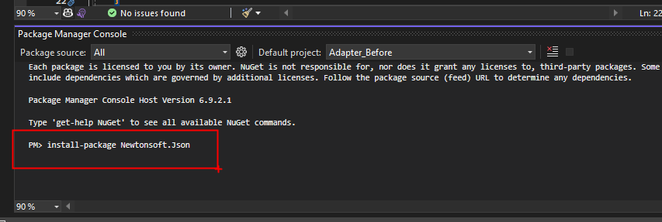
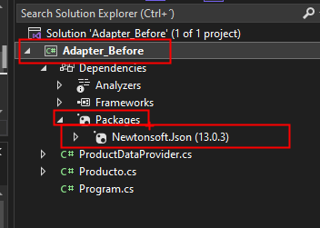
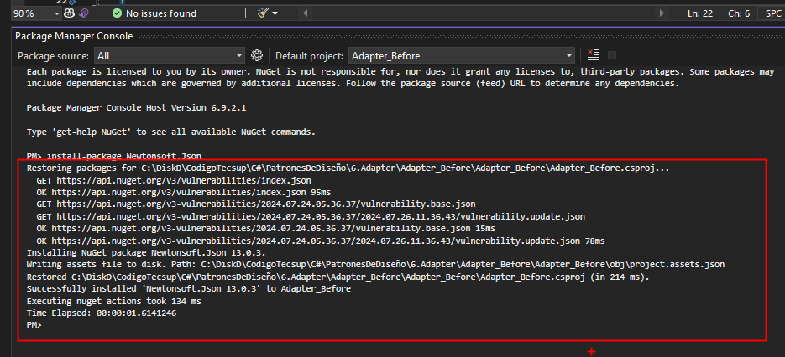

Slide 47
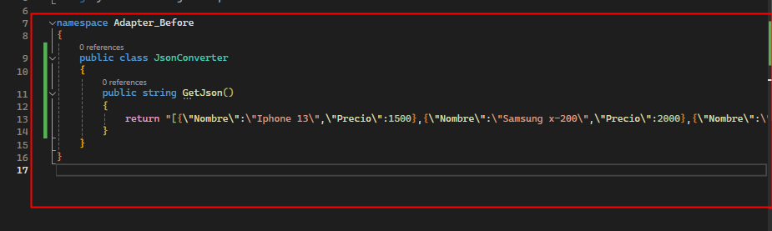
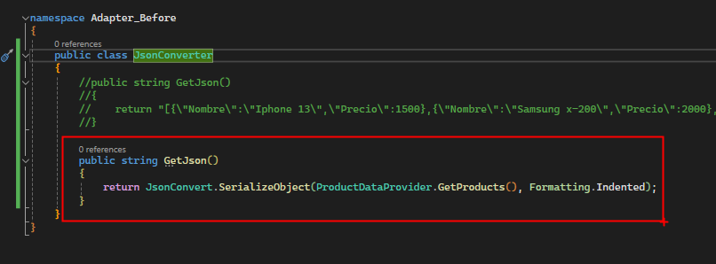
Lo siguiente que haremos es crear la clase de nombre JsonConverter que tendrá dicha responsabilidad de convertirlo en formato json
Si no tuviéramos esta librería Json tendríamos que convertirlo de forma manual asi:
Pero como tenemos dicha librería newtonSoft.Json lo hacemos asi:

Slide 48
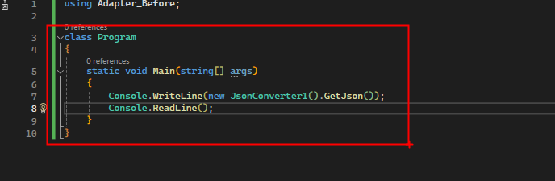
Y modificamos nuestro Program.cs

Slide 49
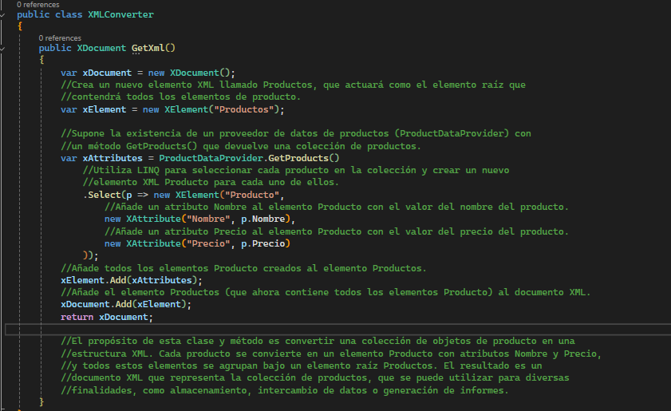
Abrimos nuestro archivo Adaper_After
Inconveniente:
Ahora resulta que uno de los proveedores nos puede entregar la información pero en formato XML.
Pero nosotros en nuestro ejercicio no tenemos esa opción de convertir XML en formato Json
Para eso utilizaríamos el patrón Adapter para poder convertir lo que nos entrega nuestro proveedor en formato XML y convertirlo asi en un formato Json que es con el que trabajamos
Creamos nuestra clase XMLConverter

Slide 50
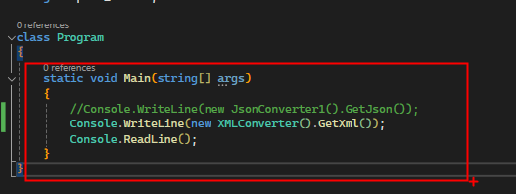

Probamos este archivo XMLConvert
Ahora modificamos nuestra clase JsonConverter:

Slide 51
Creamos nuestra interfaz: IXmlToJson
Creamos nuestro adapter: XmlToJsonAdapter
Creamos nuestro cliente: JsonClient

